Slide 1
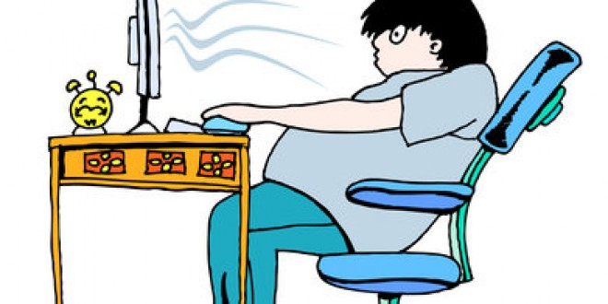
আজকের পাঠে সবাইকে স্বাগত জানাচ্ছি।

Slide 2
পাঠ পরিচিতি
শিক্ষক পরিচিতি
শ্রেণি-পঞ্চম,
বিষয়-প্রাথমিক বিজ্ঞান,
অধ্যায়- ৯ (আমাদের জীবনে প্রযুক্তি),
পাঠের শিরোনাম-প্রযুক্তির ক্ষতিকর প্রভাব।
আজিবুর রহমান
সহকারি শিক্ষক,
ফুড়ারপার সরকারি প্রাথমিক বিদ্যালয়,
কোম্পানীগঞ্জ,সিলেট।

Slide 3
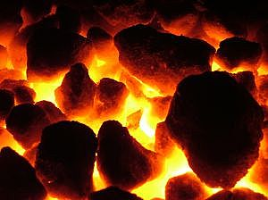
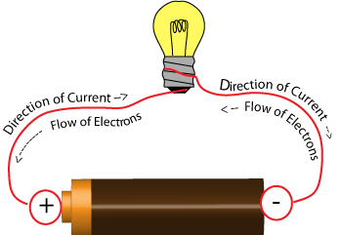
প্রযুক্তি ব্যবহারের জন্য বিদ্যুৎ প্রয়োজন আর বিদ্যুৎ উৎপাদনের
জন্য কয়লা পুড়িয়ে পরিবেশ দূষিত হচ্ছে।
কেন কয়লা পোড়ানো হচ্ছে?
চিত্রে কী দেখা যাচ্ছে?
বিদ্যৎ উৎপাদনের জন্য।
কয়লা পোড়ানো
বিদ্যুৎ উৎপাদন

Slide 4
আজকের পাঠ
প্রযুক্তির ক্ষতিকর প্রভাব।

Slide 5
শিখনফল
এই পাঠ শেষে শিক্ষার্থীরা............
১০.৩.১ আমাদের জীবনে প্রযুক্তির অপব্যবহার ও ঝুঁকি উদাহরণসহ বর্ণনা করতে পারবে।

Slide 6
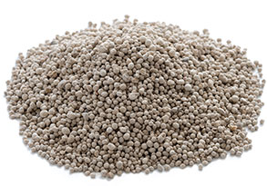
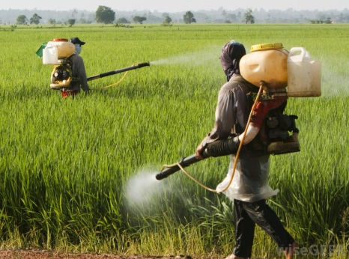
এগুলো অতিরিক্ত ব্যবহারের ফলে পরিবেশের ক্ষতি হচ্ছে।
চিত্রে কী কী দেখা যাচ্ছে?
রাসায়নিক সার
কীটনাশক

Slide 7
জোড়ায় কাজ
পরিবেশ দূষণে প্রযুক্তি সম্পর্কে ২ টি বাক্য লেখ।
উত্তর.১)বিদ্যুৎ উৎপাদন কেন্দ্রে কয়লা পুড়িয়ে আমরা বিদ্যুৎ উৎপন্ন করি কিন্তু এর ফলে বায়ু ও দূষিত হয়।
২)রাসায়নিক সার এবং কীটনাশক অধিক খাদ্য উৎপাদনে সাহায্য করা।

Slide 8
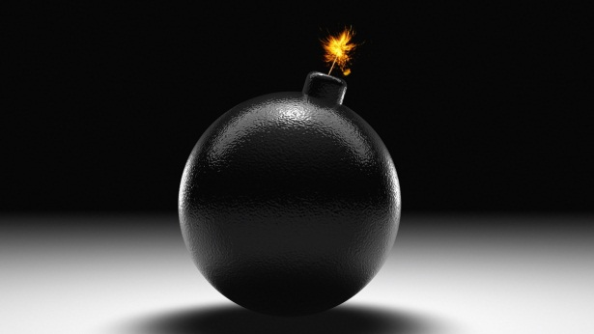
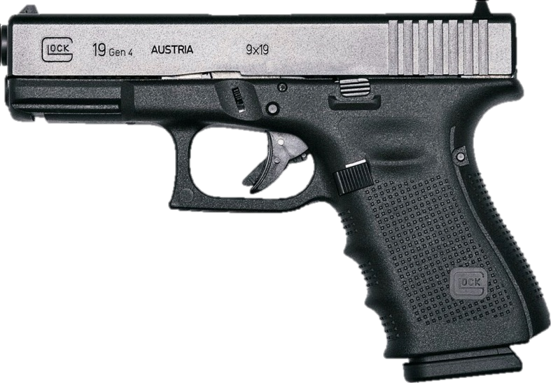
এগুলো হচ্ছে প্রযুক্তির অপব্যবহারের উদাহরণ।
চিত্রে কী কী দেখা যাচ্ছে?
বন্দুক
বোমা

Slide 9
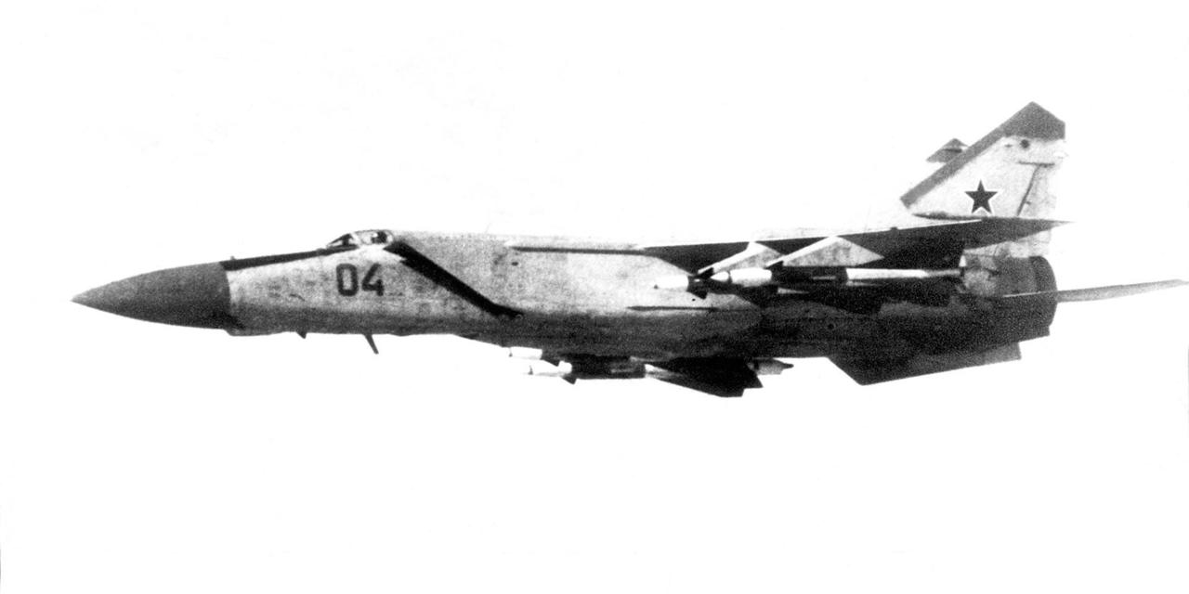
চিত্রে কী কী দেখা যাচ্ছে?
এগুলো হচ্ছে প্রযুক্তির অপব্যবহারের উদাহরণ।
ট্যাঙ্ক
যুদ্ধ বিমান

Slide 10
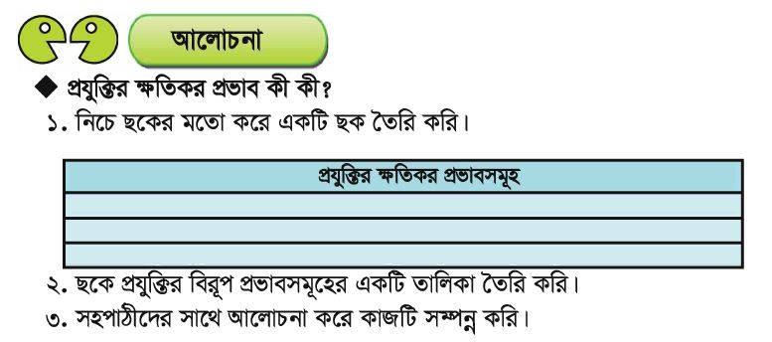
দলগত কাজ
পরিবেশ দূষন
অস্ত্র তৈরী
অন্যান্য ক্ষতিকর প্রভাব

Slide 11
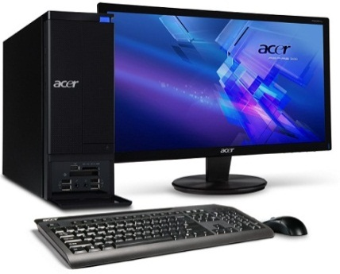
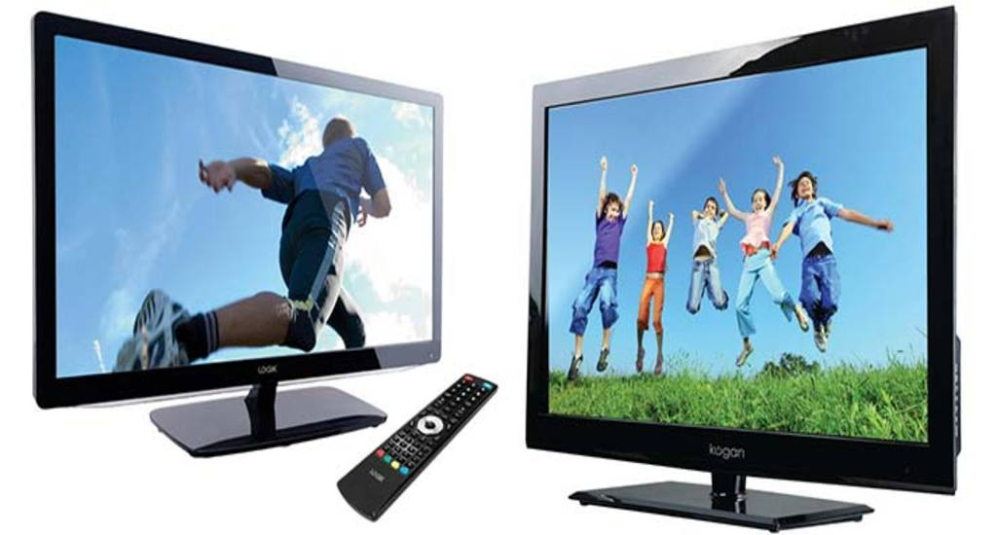
এগুলো বেশি ব্যবহার করলে বিভিন্ন ধরণের সমস্যা দেখা দিতে পারে।
এগুলো হচ্ছে প্রযুক্তির উদাহরণ।
চিত্রে কী কী দেখা যাচ্ছে?
টেলিভিশন
কম্পিউটার

Slide 12
একাকী কাজ
একনাগাড়ে অনেক সময় কম্পিউটার ব্যবহার করলে কী কী সমস্যা হতে পারে?
একনাগাড়ে অনেক সময় কম্পিউটার ব্যবহার করলে স্বাস্থ্যের জন্য ক্ষতিকর।সময়ের অপচয় হয়।চোখের সমস্যা হয়।

Slide 13
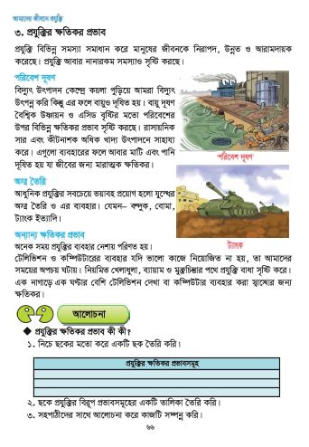
পাঠ্য বই সংযোগ
তোমার প্রাথমিক বিজ্ঞান বইয়ের ৬৬ নং পৃষ্ঠা খুলে মনযোগ সহকারে পড়।

Slide 14
সংক্ষিপ্ত প্রশ্নোত্তর
প্রযুক্তির ২ টি উপকারী প্রভাব লেখ
১)উত্তরঃপ্রযুক্তি ভিবিন্ন সমস্যা সমাধান করে মানুশের জীবনকে নিরাপদ,উন্নত ও আরামদায়ক করেছে।
২)প্রযুক্তি মানুষকে স্বল্প সময়ে অধিক খাদ্য উৎপাদনে সাহায্য করেছে।
Notes:
স্টিগার ব্যবহার করা হয়েছে। উত্তরে ক্লিক করে উত্তর দেখতে হবে।

Slide 15
প্রযুক্তির ৫টি ক্ষতিকর দিক লেখ।

Slide 16
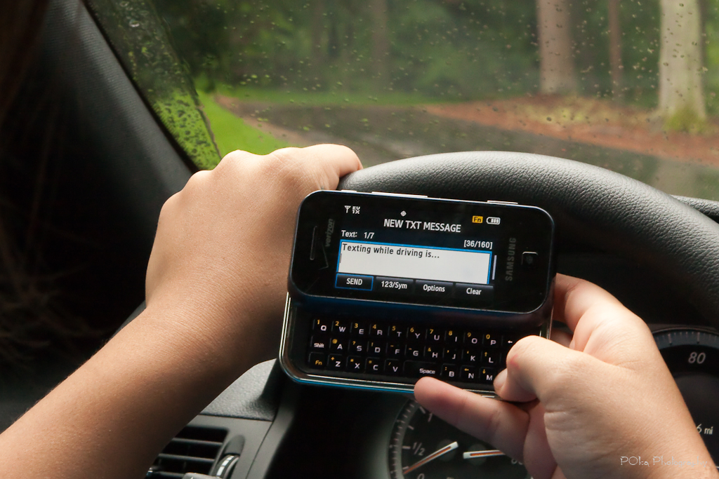
সকলকে ধন্যবাদ।

